Slide 1
די ליובאַוויטשער שושלת (דינאַסטיע)
ב"ה
שטעלט צון: דבֿורה־לאה קראַטץ

Slide 2
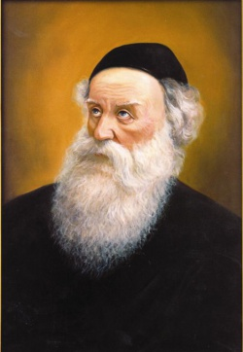
דער ערשטער דור: דער אַלטער רבי
דער רבי שניאור־זלמן איז געבוירן געוואָרן אין ליאָזנע אין יאָר תּק"ה
דער רבי שניאור־זלמן איז נפֿתּ געוואָרן אין פּיענע אין יאָר תקּע"ד
דער רבי שניאור־זלמן האָט געוווינט אין ליאַדע און וויטעפּסק
זײַן יורש איז געווען זײַן זון - רבי דובער
זײַנע ספֿרים זענען: תּניא, שו"ע הרב.
ער פֿלעגט געזאָג: אַ איד דאַרף לעבן מיט דער צײַט (מיט דער וואָכעדיקער סדרה)
זײַן ניגון: ד' בבֿות
רבי שניאור זלמן נולד בליאזנא בשנת ה'תק"ה
רבי שניאור זלמן הסתלק בפיענא בשנת ה'תקע"ד
רבי שניאור זלמן גר בליאדי ווויטפסק
היורש שלו היה בנו - רבי דובער
הספרים שלו הם: תניא, שו"ע הרב
מאמרותיו: יהודי צריך לחיות עם הזמן.
ניגונו: ד' בבות

Slide 3

דער צווייטער דור: דער מיטעלער רבי
דער רבי דובער איז געבוירן געוואָרן אין ליאָזנע אין יאָר תּקל"ד
דער רבי דובער איז נפֿתּר געוואָרן אין ניעזשין אין יאָר תּקפּ"ח
דער רבי דובער האָט געוווינט אין ליאַדע און ליובאַוויטש
זײַן יורש איז געווען זײַן איידעם - רבי מנחם־מענדל
זײַנע ספֿרים זענען: אמרי בינה, עטרת ראָש.
ער פֿלעגט געזאָגן: מחלוקת איז אַזוי געפֿערלעך אַז עס 'עסט אויף' אַלץ - גשמיות און ברחניות
זײַן ניגון: די קאַפּעליע
רבי דובער נולד בליאזנא בשנת ה'תקל"ד
רבי דובער הסתלק בפיענא בשנת ה'תקע"ד
רבי דובער גר בליאדי וליובאוויטש
היורש שלו היה חתנו - רבי מנחם מענדל
הספרים שלו הם: אמרי בינה, עטרת ראש.
מאמרותיו: כמה קשה המחלוקת, עד אובדן תאכל בגשמיות וברוחניות.
ניגונו: ה'קאפעליע'

Slide 4
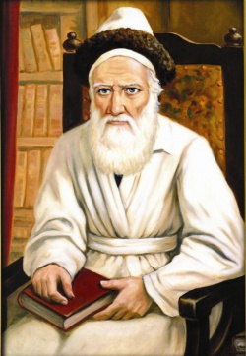
דער דריטער דור: דער צמח־צדק
דער רבי מנחם־מענדל איז געבוירן געוואָרן אין ליאָזנע אין יאָר תּקמ"ט
דער רבי מנחם מענדל איז נפֿתּר געוואָרן אין ליובאַוויטש אין יאָר תּרכ"ו
דער רבי מנחם־מענדל האָט געוווינט אין ליובאַוויטש
זײַן יורש איז געווען זײַן זון - רבי שמואל
זײַנע ספֿרים זענען: שו"ת צמ־ צדק, דרך מצוותיך.
ער פֿלעגט זאָגן: טראַכט גוט וועט זיין גוט
זײַן ניגון: ימין ה'
רבי מנחם מענדל נולד בליאזנא בשנת ה'תקמ"ט
רבי מנחם מענדל הסתלק בליובאוויטש בשנת ה'תרכ"ו
רבי מנחם מענדל גר בליובאוויטש
היורש שלו היה בנו - רבי שמואל
הספרים שלו הם: שו"ת צמח צדק, דרך מצוותיך.
מאמרותיו: חשוב טוב יהיה טוב
ניגונו: ימין ה'

Slide 5

דער פֿערטער דור: דער רבי מהר"ש
דער רבי שמואל איז געבוירן געוואָרן אין ליובאַוויטש אין יאָר תּקצ"ד
דער רבי שמואל איז נפֿתּר געוואָרן אין ליובאַוויטש אין יאָר תּרמ"ג
דער רבי שמואל האָט געוווינט אין ליובאַוויטש
זײַן יורש איז געווען זײַן זון - רבי שלום־דובער
זײַן ספֿר איזן: תּורת שמואל.
ער פֿלעגט זאָט: לכתחילה אַריבער
זײַן ניגון: לכתחילה אַריבער
רבי שמואל נולד בליובאוויטש בשנת ה'תקצ"ד
רבי שמואל הסתלק בליובאוויטש בשנת ה'תרמ"ג
רבי שמואל גר בליובאוויטש
היורש שלו היה בנו - רבי שלום דובער
הספרים שלו הם: תורת שמואל.
מאמרותיו: לכתחילה מלמעלה
ניגונו: לכתחילה אריבער

Slide 6
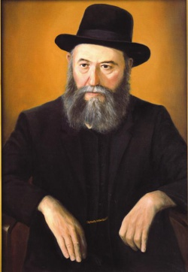
דער פֿיפֿטער דור: דער רבי מוהרש"ב
דער רבי שלום־דובער איז געבוירן געוואָרן אין ליובאַוויטש אין יאָר תּרכּ"א
דער רבי שלום־דובער איז נפֿתּלק געוואָרן אין ראָסטאָוו אויף טייך דאַן אין יאָר תּר"פּ
דער רבי שלום־דובער האָט געוווינט אין ליובאַוויטש און ראָסטאָוו
זײַן יורש איז געווען זײַן זון - רבי יוסף־יצחק
זײַנע ספֿרים זענען: 'וידעת'-מאָסקוואַ, תּורת שלום.
ער פֿלעגט זאָגן: עס איז בעסער איין אויפֿטאָן איידער טויזענט מאָל געקרעכצט
זײַן ניגון: ניגון הכנה צו ד' בבות
רבי שלום דובער נולד בליובאוויטש בשנת ה'תרכ"א
רבי שלום דובער הסתלק ברוסטוב בשנת ה'תר"פ
רבי שלום דובער גר בליובאוויטש ורוסטוב
היורש שלו היה בנו - רבי יוסף יצחק
הספרים שלו הם: 'וידעת' - מוסקבה, תורת שלום.
מאמרותיו: טובה פעולה אחת מאלף אנחות
ניגונו: ניגון הכנה לד' בבות

Slide 7
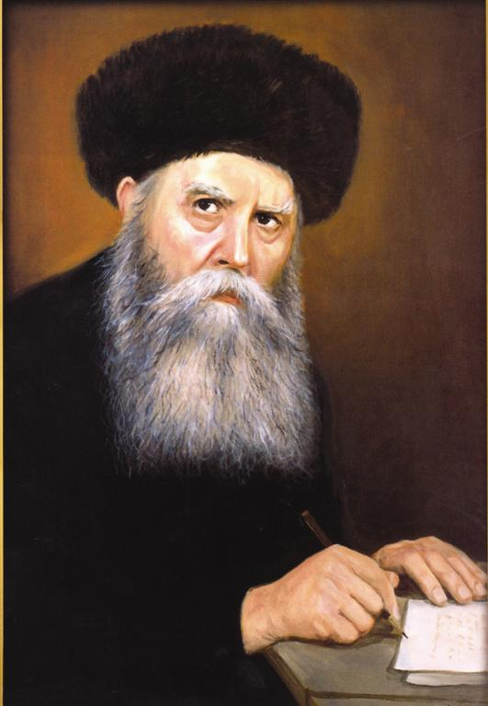
דער זעקסטער דור: דער רבי מוהריי"צ
דער רבי יוסף־יצחק איז געבוירן געוואָרן אין
ליובאַוויטש אין יאָר תּר"מ
דער רבי יוסף־יצחק איז נפֿטר געוואָרן אין ניו־יאָרק אין יאָר תּש"י
דער רבי יוסף־יצחק האָט געוווינט אין ליובאַוויטש, לענינגראַד, וואַרשאַ און ניו יאָרק
זײַן יורש איז געווען זײַן איידעם - רבי מנחם־מענדל
זײַנע ספֿרים זענען: ספֿר השּיחות, ספֿר הזכרונות.
ער פֿלעגט זאָגן: מ'טאָר נישט רעדן לשון־הרע אויף קיין שום אידן, אפילו וועגן זיך אַליין.
זײַן ניגון: דער בינוני
רבי יוסף יצחק נולד בליאזנא בשנת ה'תר"מ
רבי יוסף יצחק הסתלק בניו יורק בשנת ה'תש"י
רבי יוסף יצחק גר בליובאוויטש, לנינגרד, ורשה וניו יורק
היורש שלו היה חתנו - רבי מנחם מענדל
הספרים שלו הם: ספר השיחות, ספר הזכרונות
מאמרותיו: אסור לדבר לשון הרע על אף יהודי כולל גם את עצמך
ניגונו: הבינוני

Slide 8
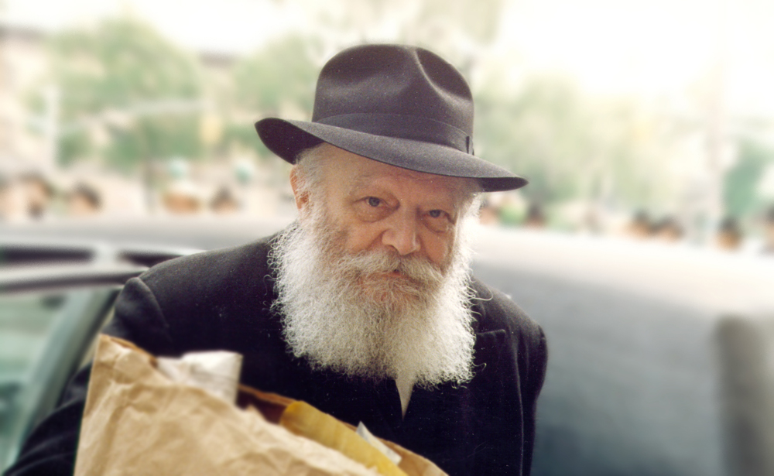
דער זיביטער דור: דער ליובאַוויטשער רבי
דער רבי מנחם־מענדל איז געבוירן געוואָרן אין יעקאַנטערינאָסלאַוו אין יאָר תּרס"ב
דער רבי מנחם־מענדל האָט געוווינט אין דעניעפּערפּטאַראָווסק, בערלין, פּאַריז, און ניו יאָרק
זײַנע ספֿרים זענען: ליקוטי שּיחות, היום-יום.
ער פֿלעגט זאָגן: ווען מ'גייט אַנטקעגען משיח, דאַרף מען גיין פֿרייליכערהייט
זײַן ניגון: הוא אלוקנו
רבי מנחם מענדל נולד ביקנטרנוסלב בשנת ה'תרס"ב
רבי שניאור זלמן גר בדנייפרפטרובסק, ברלין, פאריז וניו יורק
הספרים שלו הם: ליקוטי שיחות, היום-יום
מאמרותיו: כשהולכים לקראת משיח צריך ללכת בשמחה
ניגונו: הוא אלוקנו

Slide 9
אַ מעשׂה פֿונעם רבין - צו וואָס לעבט אַ איד?
דעמאָלט האָט דער רבי געלאָזט רופֿן דעם משרת בן-ציון און האָט אים געפֿרעגט:
האָסטו הײַנט געגעסן?
האָט ער געענטפֿערט יאָ, כ'האָב געגעסן הײַנט ב"ה.
- צוליב וואָס האָסטו געגעסן?
= כּדי איך זאָל האָבן כּח.
- צוליב וואָס דאַרפֿסטו כּח?
= כּדי צו אַרבעטן.
- צוליב וואָס?
= כּדי צו האָבן געלט.
- צוליב וואָס?
= כּדי איך זאָל האָבן עסן צום לעבן
-צוליב וואָס דאַרפֿסטו לעבן?
=כּדי איך זאָל דינען ה'. און ער האָט דאָס געזאָגט מיט אַ טיפֿן קרעכץ. דער רבי מהר"ש האָט זיך געווענדעט צו זײַנע זין און האָט מסביר געווען: אָט דאֳס איז דער אונטערשייד צווישן ביידע; אַ גוי לעבט כּדי צו פֿרעסן, אָבער אַ איד לעבט כּדי צו אויפֿטאָן פֿאַרן אייבערשטער….
ביידע זין פֿונעם רבין מהר"ש האָבן גערעדט צווישן זיך: וואָסער אונטערשייד איז דאָ צווישן אַ איד און אַ גוי, להבדיל?
זיי זענען אַרויפֿגעגאַנגען צום טאַטן, דער רבי, און אים געפֿרעגט.
דער רבי האָט גערופֿן דעם משרת איוואַן און האָט אים אַ פֿרעג געטאָן:
האָסטו הײַנט געגעסן?
דער גוי האָט געענטפֿערט: יאָ, כ'האָב געגעסן הײַנט.
- צוליב וואָס האָסטו געגעסן?
= כּדי איך זאָל האָבן כּח.
- צוליב וואָס דאַרפֿסטו כח?
= כּדי צו אַרבעטן.
- צוליב וואָס?
= כּדי צו האָבן געלט.
- צוליב וואָס?
= כּדי צו קויפֿן 'משקה' און הנאָה האָבן.
און דער רבי האָט אים אַוועקגעשיקט אַרבעטן.

